Slide 1
МБДОУ "ДЕТСКИЙ САД ОБЩЕРАЗВИВАЮЩЕГО ВИДА №159 "ЖУРАВЛИК"
Составители: Латунова В.Л., Алёхина Ю.Д., Ханмагомедова Н.Р.

Slide 2
.
.
Источник данных и инфографики: Информационный бюллетень «Мониторинг экономики образования» №32

Slide 3
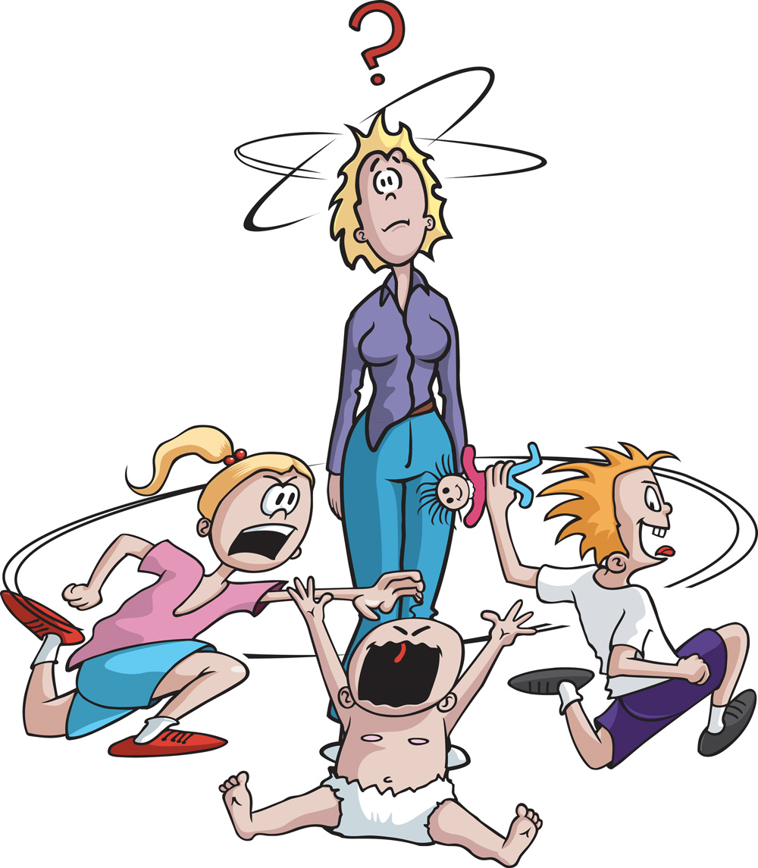
И вот долгожданный первый рабочий день
"Что я вообще тут делаю?..."
Катастрофа!!!!!

Slide 4
"...Подкрепление вызывали?.."

Slide 5
Не ходите к детям с пустыми руками

Slide 6
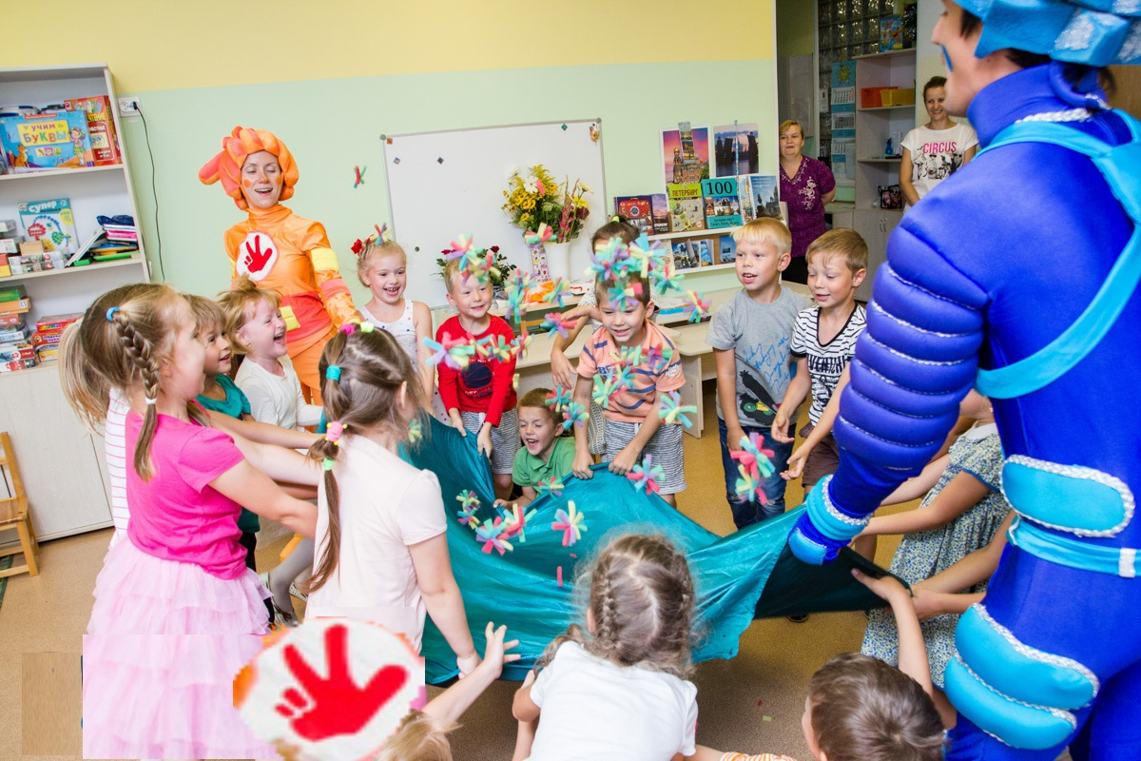
Играйте с детьми

Slide 7
Выразительность речи

Slide 8
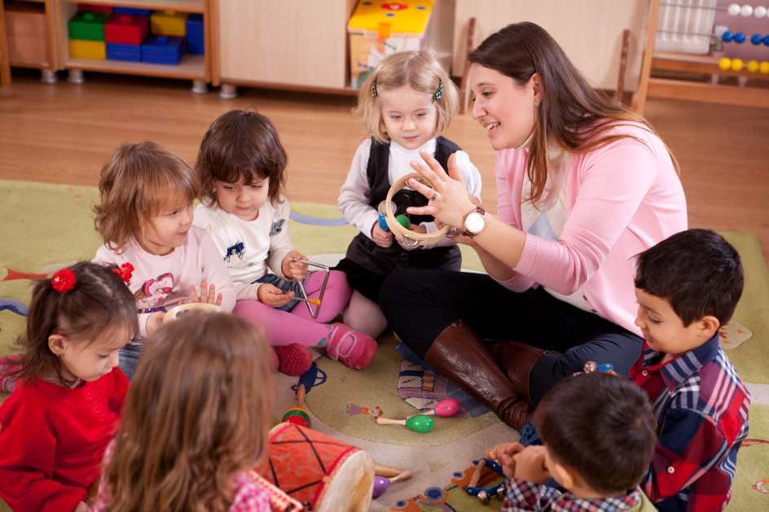
Творчество, выдумка, фантазия и похвала

Slide 9
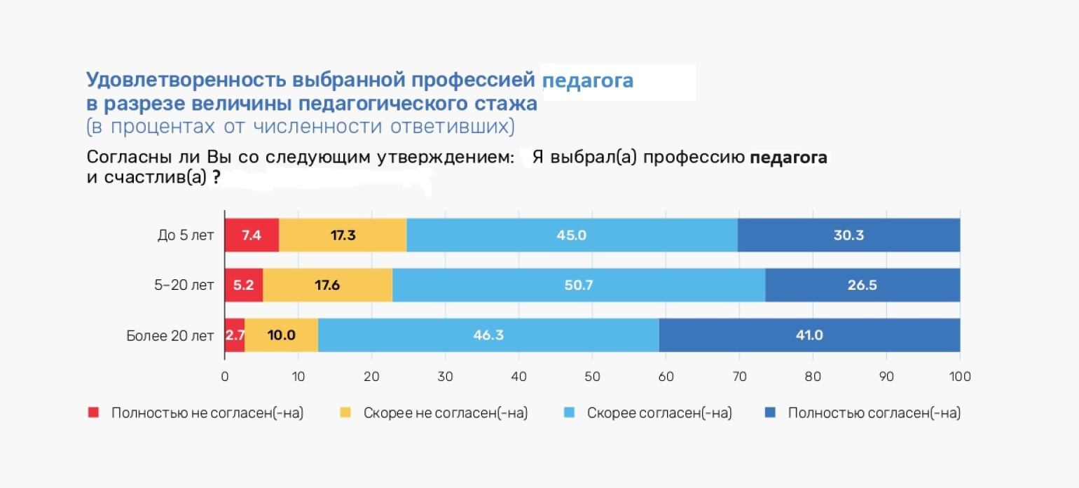
Источник данных и инфографики: Информационный бюллетень «Мониторинг экономики образования» №32

Slide 10
СПАСИБО ЗА ВНИМАНИЕ!

